Slide 1

6조 김보근 김하은 민정환 유종민 최연식

Slide 3











홈
LOGIN
계획 의도
VIDEO
It included the work of fabric artists
라이브러리
최근 본 동영상
나중에 볼 동영상
좋아요 표시한 동영상
좋아요 표시한 동영상
더보기
구독
LOGIN
VIDEO
유종민 김하은
최연식 김보근 민정환
Design 2018@ YPTLAB

Slide 4









프로젝트 일정
항목 | 수행 내용 | 세부 내용 | 1日 (3/25) | 2日 (3/26) | 3日 (3/29) | 4日 (3/30) | 5日 (3/31) | 6日 (4/1) | 7日 (4/2) | 8日 (4/5) | 9日 (4/6)
분석 | 요구사항 및 개발환경 분석 | Project 선정 및 계획 수립
설계 | 기획 | 로그인 화면 설계
 |  | 회원가입 화면 설계
 |  | 비디오리스트 화면설계
 |  | 비디오 뷰 화면설계
 |  | 비디오 업로드 화면설계
구현 | 개발 | 로그인 기능
 |  | 회원가입 기능
 |  | 비디오 리스트 기능
 |  | 비디오 뷰 기능
 |  | 데이터베이스 구축
 |  | 인터페이스 통합
 | 디자인 (GUI 구현) | 전체 컨텐츠 디자인
테스트 | 통합테스트 | 로그인 기능 테스트
테스트 |  | 비디오 리스트 테스트
 |  | 비디오 뷰 테스트
 |  | 부가기능 테스트
홈
LOGIN
VIDEO
라이브러리
최근 본 동영상
나중에 볼 동영상
좋아요 표시한 동영상
좋아요 표시한 동영상
더보기
구독
조회수 22,384회
윤피티연구소 YPTLAB
게시일 : 2018. 11. 16
Design 2018@ YPTLAB

Slide 5

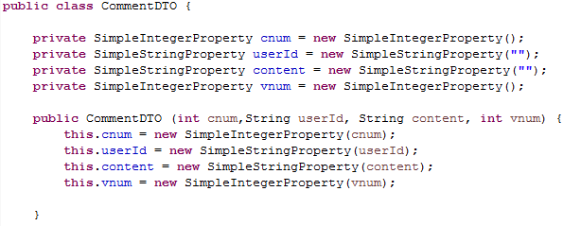
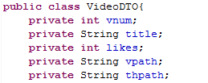
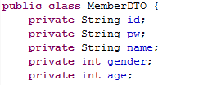
홈
CommentDTO, VideoDTO, memberDTO
LOGIN
VIDEO
라이브러리
최근 본 동영상
나중에 볼 동영상
좋아요 표시한 동영상
좋아요 표시한 동영상
더보기
구독
조회수 22,384회
윤피티연구소 YPTLAB
게시일 : 2018. 11. 16
Design 2018@ YPTLAB

Slide 6
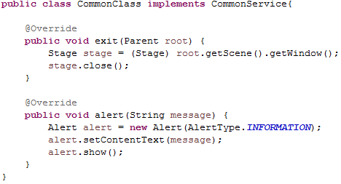
홈
CommonClass
LOGIN
VIDEO
라이브러리
최근 본 동영상
나중에 볼 동영상
좋아요 표시한 동영상
좋아요 표시한 동영상
더보기
구독
조회수 22,384회
윤피티연구소 YPTLAB
게시일 : 2018. 11. 16
Design 2018@ YPTLAB

Slide 7


프로젝트 일정
항목 | 수행 내용 | 세부 내용 | 1日 (3/25) | 2日 (3/26) | 3日 (3/29) | 4日 (3/30) | 5日 (3/31) | 6日 (4/1) | 7日 (4/2) | 8日 (4/5) | 9日 (4/6)
분석 | 요구사항 및 개발환경 분석 | Project 선정 및 계획 수립
설계 | 기획 | 로그인 화면 설계
 |  | 회원가입 화면 설계
 |  | 비디오리스트 화면설계
 |  | 비디오 뷰 화면설계
 |  | 비디오 업로드 화면설계
구현 | 개발 | 로그인 기능
 |  | 회원가입 기능
 |  | 비디오 리스트 기능
 |  | 비디오 뷰 기능
 |  | 데이터베이스 구축
 |  | 좋아요 기능
 |  | 조회수 기능
 |  | 인터페이스 통합
 | 디자인 (GUI 구현) | 전체 컨텐츠 디자인
테스트 | 통합테스트 | 로그인 기능 테스트
테스트 |  | 비디오 리스트 테스트
 |  | 비디오 뷰 테스트
 |  | 부가기능 테스트
홈
LOGIN
VIDEO
라이브러리
최근 본 동영상
나중에 볼 동영상
좋아요 표시한 동영상
좋아요 표시한 동영상
더보기
구독
조회수 22,384회
윤피티연구소 YPTLAB
게시일 : 2018. 11. 16
Design 2018@ YPTLAB

Slide 8

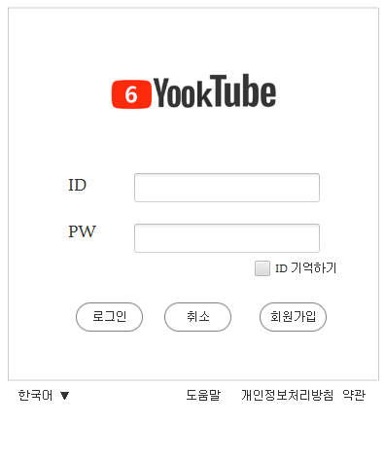
홈
LOGIN
로그인 주요 기능
VIDEO
아이디 기억하기
최댓값 제한 기능
콤보박스 db로 연도 넘기기
라이브러리
최근 본 동영상
나중에 볼 동영상
좋아요 표시한 동영상
좋아요 표시한 동영상
더보기
구독
조회수 22,384회
윤피티연구소 YPTLAB
게시일 : 2018. 11. 16
Design 2018@ YPTLAB

Slide 9
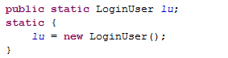
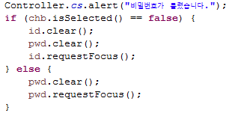
홈
댓글 리스트 출력 기능
LOGIN
VIDEO
라이브러리
최근 본 동영상
나중에 볼 동영상
좋아요 표시한 동영상
좋아요 표시한 동영상
더보기
구독
조회수 22,384회
윤피티연구소 YPTLAB
게시일 : 2018. 11. 16
Design 2018@ YPTLAB

Slide 10
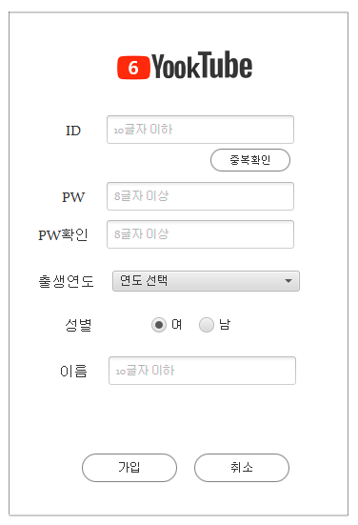
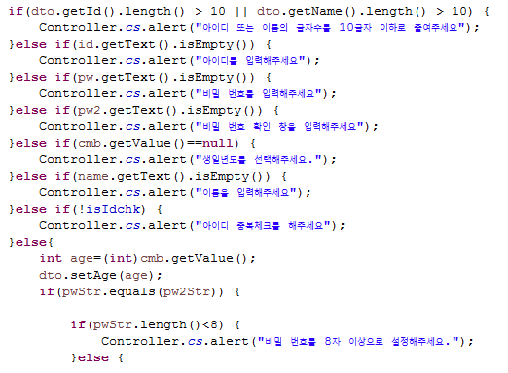
홈
최댓값 제한 기능
LOGIN
VIDEO
라이브러리
최근 본 동영상
나중에 볼 동영상
좋아요 표시한 동영상
좋아요 표시한 동영상
더보기
구독
조회수 22,384회
윤피티연구소 YPTLAB
게시일 : 2018. 11. 16
Design 2018@ YPTLAB

Slide 11
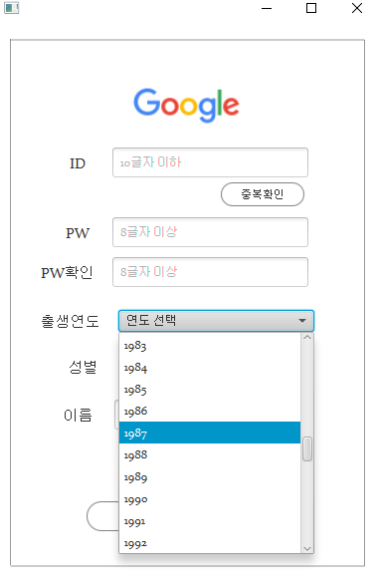
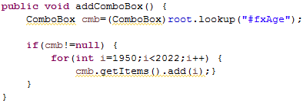
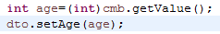
홈
콤보박스 DB로 연도 넘기기
LOGIN
VIDEO
라이브러리
최근 본 동영상
나중에 볼 동영상
좋아요 표시한 동영상
좋아요 표시한 동영상
더보기
구독
조회수 22,384회
윤피티연구소 YPTLAB
게시일 : 2018. 11. 16
Design 2018@ YPTLAB

Slide 12
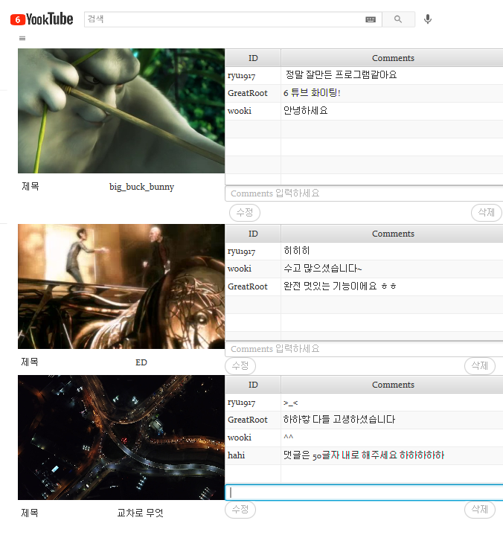
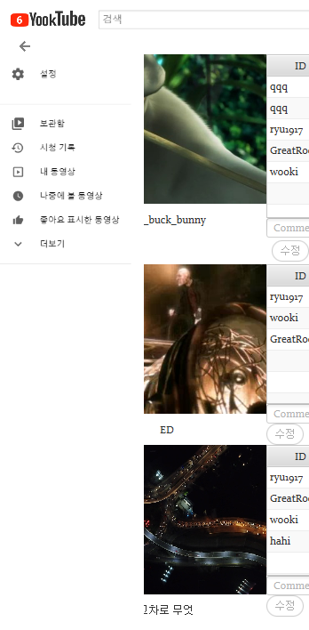
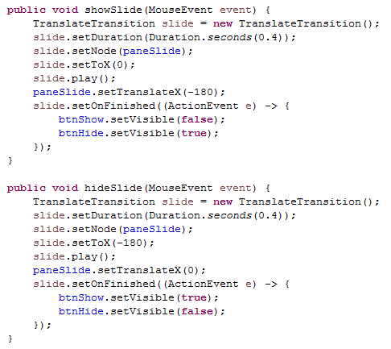
홈
버튼 클릭시 사이드바 이동 기능
LOGIN
VIDEO
라이브러리
최근 본 동영상
나중에 볼 동영상
좋아요 표시한 동영상
좋아요 표시한 동영상
더보기
구독
조회수 22,384회
윤피티연구소 YPTLAB
게시일 : 2018. 11. 16
Design 2018@ YPTLAB

Slide 13
홈
버튼 클릭시 사이드바 이동 기능
LOGIN
VIDEO
라이브러리
최근 본 동영상
나중에 볼 동영상
좋아요 표시한 동영상
좋아요 표시한 동영상
더보기
구독
조회수 22,384회
윤피티연구소 YPTLAB
게시일 : 2018. 11. 16
Design 2018@ YPTLAB

Slide 14

홈
LOGIN
비디오 리스트 주요 기능
VIDEO
비디오 댓글 리스트 출력 기능
비디오 댓글 작성 기능
비디오 댓글 삭제 기능
비디오 댓글 수정 기능
라이브러리
최근 본 동영상
나중에 볼 동영상
좋아요 표시한 동영상
좋아요 표시한 동영상
더보기
구독
조회수 22,384회
윤피티연구소 YPTLAB
게시일 : 2018. 11. 16
Design 2018@ YPTLAB

Slide 15
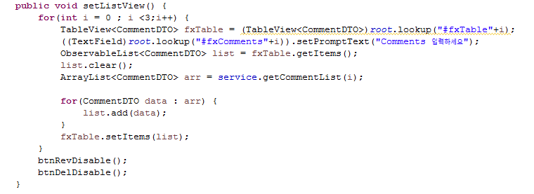
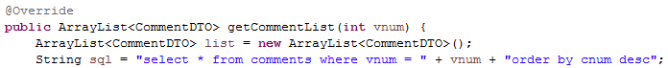
홈
댓글 리스트 출력 기능
LOGIN
VIDEO
라이브러리
최근 본 동영상
나중에 볼 동영상
좋아요 표시한 동영상
좋아요 표시한 동영상
더보기
구독
조회수 22,384회
윤피티연구소 YPTLAB
게시일 : 2018. 11. 16
Design 2018@ YPTLAB

Slide 16
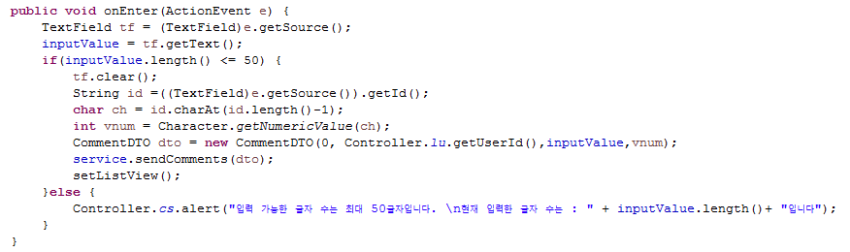
홈
댓글 작성 기능
LOGIN
VIDEO
라이브러리
최근 본 동영상
나중에 볼 동영상
좋아요 표시한 동영상
좋아요 표시한 동영상
더보기
구독
조회수 22,384회
윤피티연구소 YPTLAB
게시일 : 2018. 11. 16
Design 2018@ YPTLAB

Slide 17
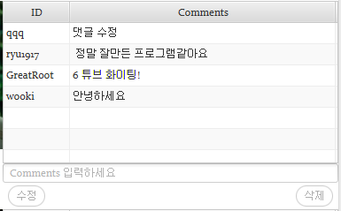
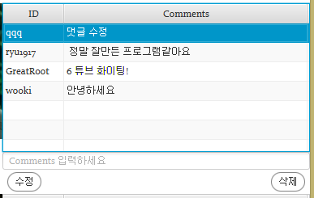
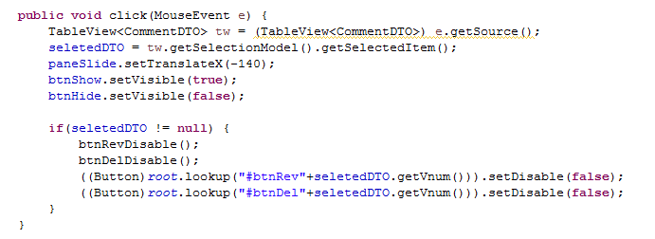
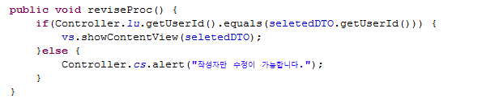
홈
댓글 수정 기능
LOGIN
VIDEO
라이브러리
최근 본 동영상
나중에 볼 동영상
좋아요 표시한 동영상
좋아요 표시한 동영상
더보기
전역변수 : CommentDTO seletedDTO
구독
조회수 22,384회
윤피티연구소 YPTLAB
게시일 : 2018. 11. 16
Design 2018@ YPTLAB

Slide 18
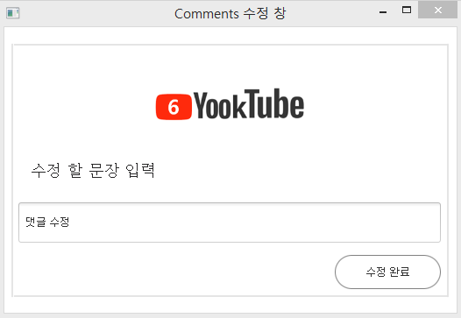
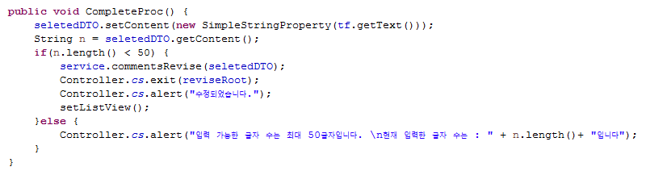
홈
댓글 기능
LOGIN
VIDEO
라이브러리
최근 본 동영상
나중에 볼 동영상
좋아요 표시한 동영상
좋아요 표시한 동영상
selectedDTO.getContent( )
더보기
구독
조회수 22,384회
윤피티연구소 YPTLAB
게시일 : 2018. 11. 16
Design 2018@ YPTLAB

Slide 19
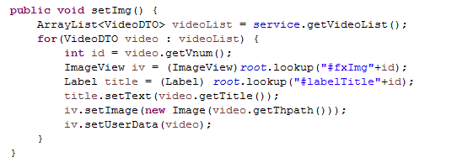
홈
VIDEO PLAYER 기능
LOGIN
VIDEO
라이브러리
최근 본 동영상
나중에 볼 동영상
좋아요 표시한 동영상
좋아요 표시한 동영상
더보기
구독
조회수 22,384회
윤피티연구소 YPTLAB
게시일 : 2018. 11. 16
Design 2018@ YPTLAB

Slide 20
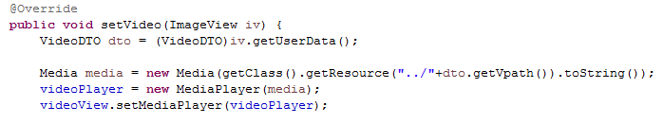
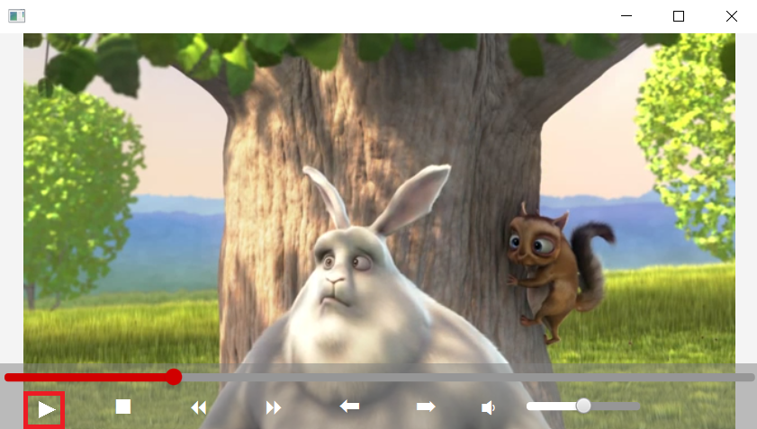
홈
VIDEO PLAYER 기능
LOGIN
VIDEO
라이브러리
최근 본 동영상
나중에 볼 동영상
좋아요 표시한 동영상
좋아요 표시한 동영상
더보기
구독
조회수 22,384회
윤피티연구소 YPTLAB
게시일 : 2018. 11. 16
Design 2018@ YPTLAB

Slide 21
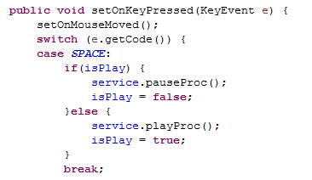
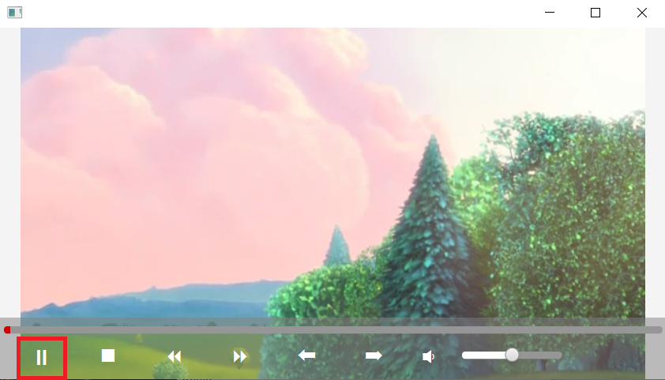
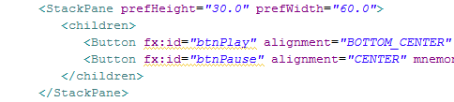
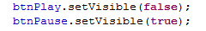
홈
VIDEO PLAYER 기능
LOGIN
VIDEO
SPACE
라이브러리
최근 본 동영상
나중에 볼 동영상
좋아요 표시한 동영상
좋아요 표시한 동영상
더보기
구독
조회수 22,384회
윤피티연구소 YPTLAB
게시일 : 2018. 11. 16
Design 2018@ YPTLAB

Slide 22
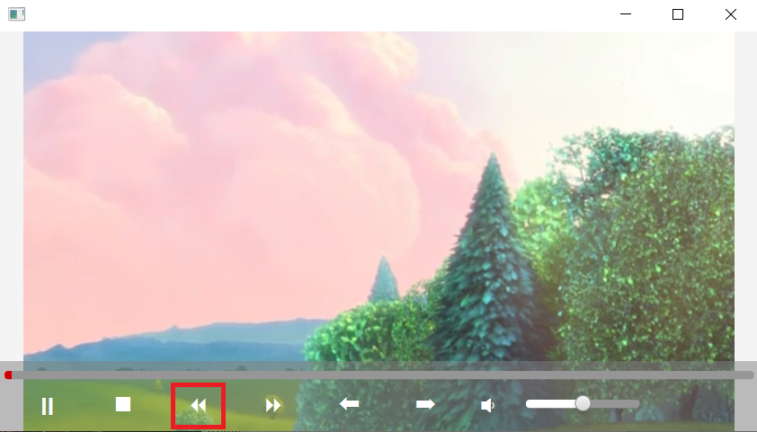
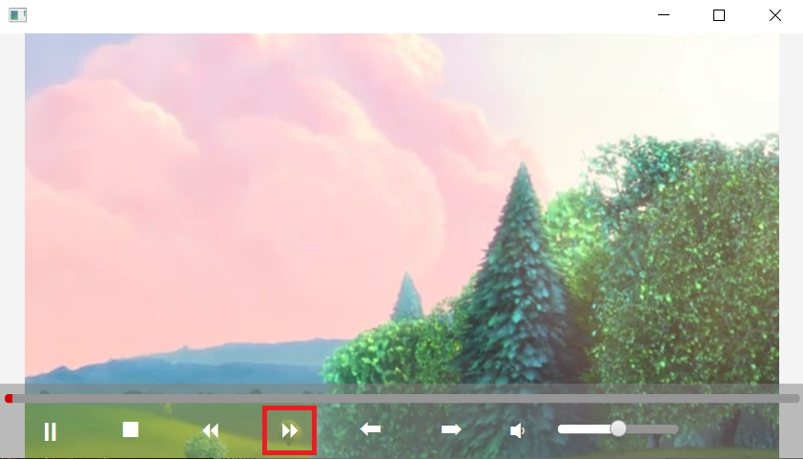
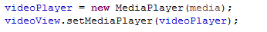
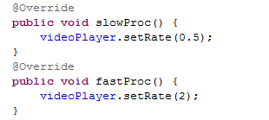
홈
VIDEO PLAYER 기능
LOGIN
VIDEO
라이브러리
최근 본 동영상
나중에 볼 동영상
좋아요 표시한 동영상
좋아요 표시한 동영상
더보기
구독
조회수 22,384회
윤피티연구소 YPTLAB
게시일 : 2018. 11. 16
Design 2018@ YPTLAB

Slide 23

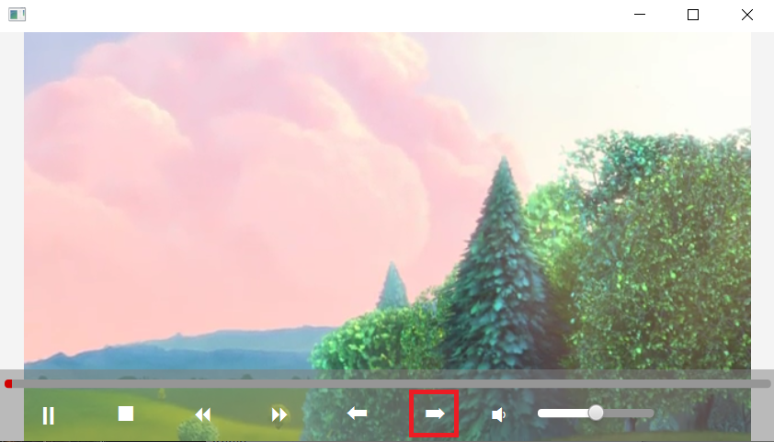
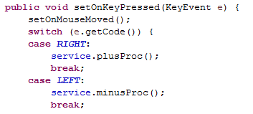
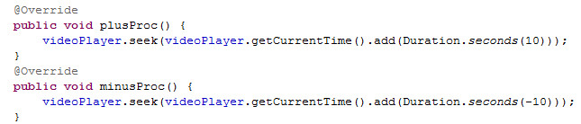
홈
VIDEO PLAYER 기능
LOGIN
VIDEO
라이브러리
최근 본 동영상
나중에 볼 동영상
좋아요 표시한 동영상
좋아요 표시한 동영상
더보기
구독
조회수 22,384회
윤피티연구소 YPTLAB
게시일 : 2018. 11. 16
Design 2018@ YPTLAB

Slide 24
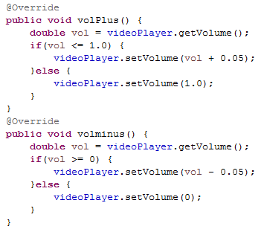
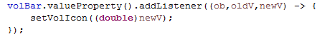
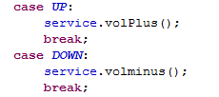
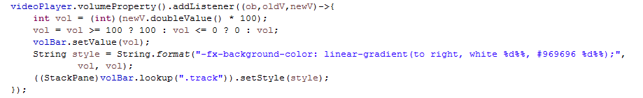
홈
VIDEO PLAYER 기능
LOGIN
VIDEO
라이브러리
최근 본 동영상
나중에 볼 동영상
좋아요 표시한 동영상
좋아요 표시한 동영상
더보기
구독
조회수 22,384회
윤피티연구소 YPTLAB
게시일 : 2018. 11. 16
Design 2018@ YPTLAB

Slide 25



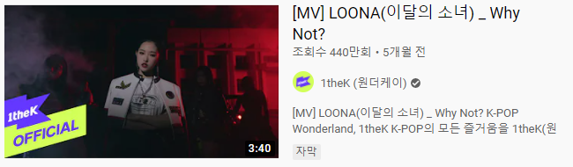
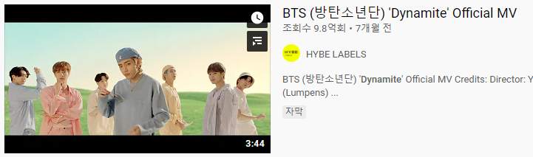
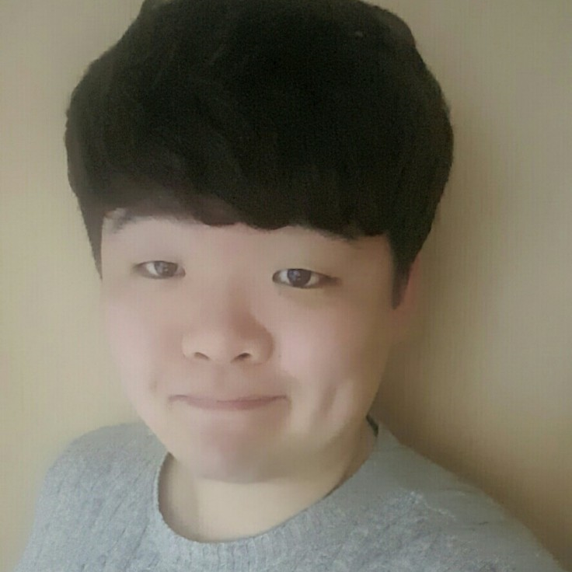

다음 동영상
자동 재생
홈
LOGIN
VIDEO
라이브러리
최근 본 동영상
나중에 볼 동영상
좋아요 표시한 동영상
좋아요 표시한 동영상
더보기
구독
중간 프로젝트 시연
조회수 887,604회
6조
구독중 22만
게시일 : 2018. 11. 19
Design 2018@ YPTLAB
윤피티 7시간 전
히ㅣㅣㅣㅣㅣ잌 영상 꿀잼이었습니다
48
10
답글
답글 31개 모두 보기
윤피티 4시간 전
그리고 다음 영상은 이런 것도 해주셨으면 좋겠습니다
33
6
답글
답글 4개 모두 보기
YPTLAB 7시간 전
진짜 공감합니다 !
721
34
답글
답글 2개 모두 보기
스튜디오206 34분 전
감사합니다, 더 좋은 컨텐츠 공유하도록 하겠습니다.
841
3
답글
답글 104개 모두 보기
슬기 7시간 전
그냥 팬이라서 넣어봤어요. 존예라고 생각합니다
48
10
답글
답글 31개 모두 보기

Slide 26
THANK
YOU

